Slide 1
第一篇
凝练生物学学科核心素养
第一章 生命观念
第二章 科学思维
阅读分享人 陆红梅

Slide 2
凝练生物学学科核心素养
《普通高中生物学课程标准（2017版）》中指出：
生物学学科核心素养包括生命观念、科学思维、科学探究和社会责任。

Slide 3
一、生命观念
1、生命观念 是指对观察到的生命现象及相互关系或特性进行解释后的抽象是人们经过实战后的观点。是能够理解或解释生物学相关事件和现象的意识观念和思想方法。
※生命观念是一种高度抽象概括而形成的对生命现象和本质的认识。他既包含了一些高度抽象的大概念，也包含了人类对生命现象和本质的认知方式。

Slide 4
一、生命观念
2、凝练生命观念的两个维度
※维度一：从生命的本质凝练生命观念
※维度二：从系统的视角凝练生命观念

Slide 5
一、生命观念
3、生命观念的基本内涵
主要包括生命的系统观，
生命的物质观，
结构与功能观，
物质、能量和信息观，
稳态与调节观，
适应与进化观，
生态观。

Slide 6
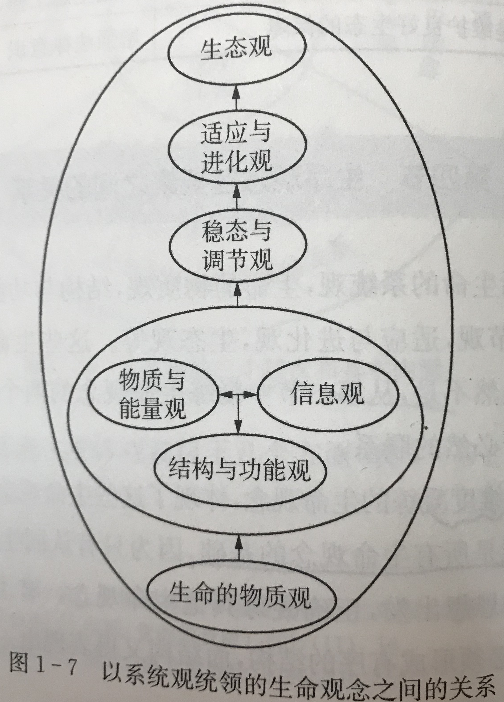
一、生命观念
4.生命观念
各要素之间的关系

Slide 7
一、生命观念
5.建立生命观念的途径和措施
从事实到概念
事实——一般观念——重要观念——生命观念
循序渐进
运用生命观念解决问题是高级形式

Slide 9
二、科学思维
1、科学思维的定义

Slide 10
二、科学思维
1、科学思维的定义

Slide 11
二、科学思维
2、科学思维的特征

Slide 12
二、科学思维
3、常见的科学思维方法

Slide 13
二、科学思维
4、生物学特的科学思维

Slide 14
基本问题分类
开放性
综合性
使用意图
范围
指导性
专题性

Slide 15
谢谢大家！

